Slide 1
Отчёт о проделанной работе по осуществлению внутреннего муниципального финансового контроля в 2019 году.
Начальник отдела муниципального контроля Исполнительного комитета ЕМР
Гурьев Р.В.

Slide 2
Решение Совета Елабужского муниципального района от 13.03.2014 № 399 п. 9 « Об утверждении Положения о порядке взаимодействия муниципальных заказчиков, осуществляющих закупки товаров, работ, услуг для муниципальных нужд с муниципальным органом, уполномоченным на определение поставщиков (подрядчиков, исполнителей)»

Slide 3
Распоряжение Исполнительного комитета Елабужского муниципального района от 11.09.2018 года № 300/1 «Об определении структурного подразделения Исполнительного комитета Елабужского муниципального района по осуществлению полномочий внутреннего муниципального финансового контроля в Елабужском муниципальном районе»

Slide 4
Проверки в 2019 проведены:
№ п/п | Наименование учреждения
1 | МБУ «МЦ Барс» ЕМР
2 | МБУ «ЦКС» ЕМР
3 | МБУ «ДСОКЛ» ЕМР
4 | МБУ по киновидеообслуживанию «Иллюзион» ЕМР
5 | МБОУ «Гимназия №1-Центр национального образования» ЕМР
6 | МБУ «Городской дворец культуры» ЕМР
7 | МБУ ДО «Детская музыкальная школа им. Э. Бакирова» ЕМР
8 | МКУ «Исполнительный комитет Большекачкинского СП» ЕМР
9 | МБОУ «Гимназия №4» ЕМР
10 | МБДОУ д/c №34 «Радуга» комбинированного вида ЕМР
11 | МБДОУ д/c №20 «Радуга» общеразвивающего вида ЕМР

Slide 5
Типичные нарушения выявленные в ходе проверок
1) несвоевременные сроки размещения планов - закупок и планов - графиков;
2) отсутствует обоснование соответствия объекта и (или) объектов закупки мероприятию муниципальной программы;
3) объем заключенных контрактов превышает предельно разрешенный годовой объем закупок;
4) не соблюдены сроки размещения муниципального контракта в Единой информационной системе;

Slide 6
Выданы представления
№ п/п | Наименование учреждения | Меры принятые в отношении контрактного управляющего
1 | МБУ «ДСОКЛ» ЕМР | замечание
2 | МБУ по киновидеообслуживанию «Иллюзион» ЕМР | -
3 | МБОУ «Гимназия №1-Центр национального образования» ЕМР | замечание
4 | МБУ «Городской дворец культуры» ЕМР | -
5 | МБУ ДО «Детская музыкальная школа им. Э. Бакирова» ЕМР | замечание
6 | МКУ «Исполнительный комитет Большекачкинского сельского поселения» ЕМР | -
7 | МБОУ «Гимназия №4» ЕМР | замечание
8 | МБДОУ детский сал №34 «Радуга» комбинированного вида ЕМР | замечание
9 | МБДОУ детский сал №20 «Радуга» общеразвивающего вида ЕМР | замечание

Slide 7
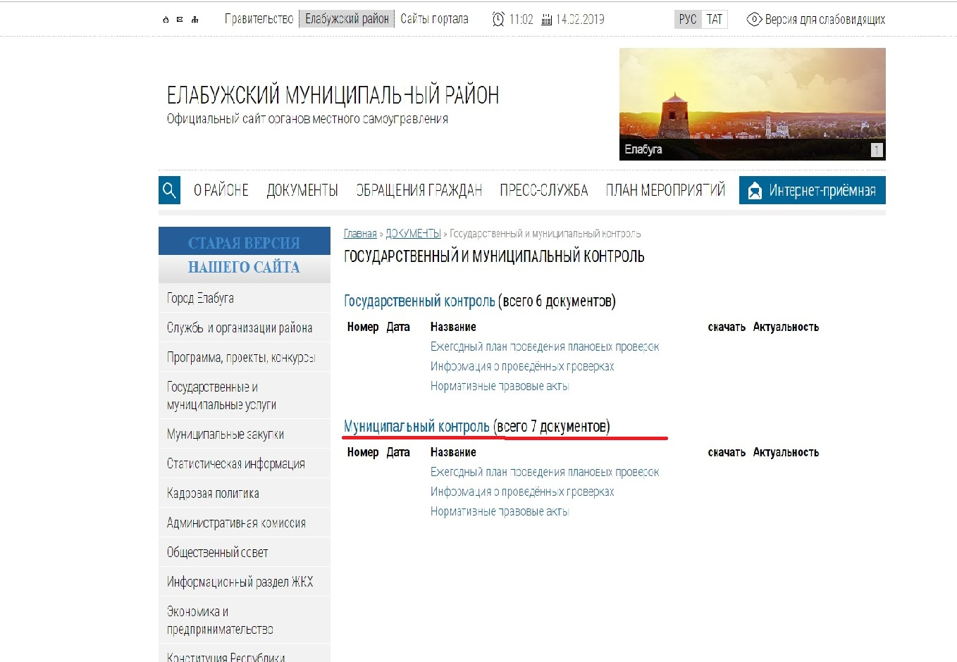
http://городелабуга.рф

